Slide 1
小專題簡報 轟炸支援
EEIT24 07 游宸昀
指導老師:許雅婷

Slide 2
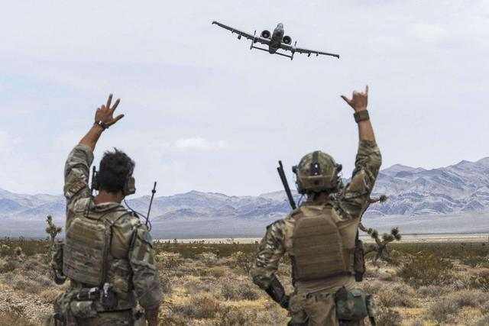
專題發想

Slide 3


使用技術

Slide 4
遊戲規則
玩家須在限定時間內，使用不同的攻擊模式，擊殺所有恐怖分子。
擊殺每個恐怖分子可以獲得30金錢獎勵。
金錢可至軍火商購買補充彈藥
時間到點或是金錢彈藥耗盡則任務失敗

Slide 5
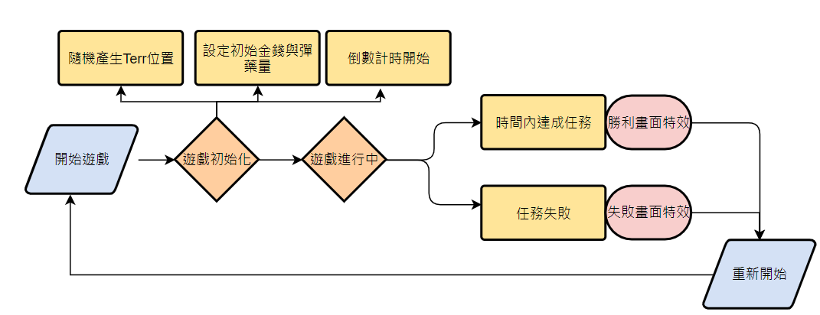
遊戲流程

Slide 6


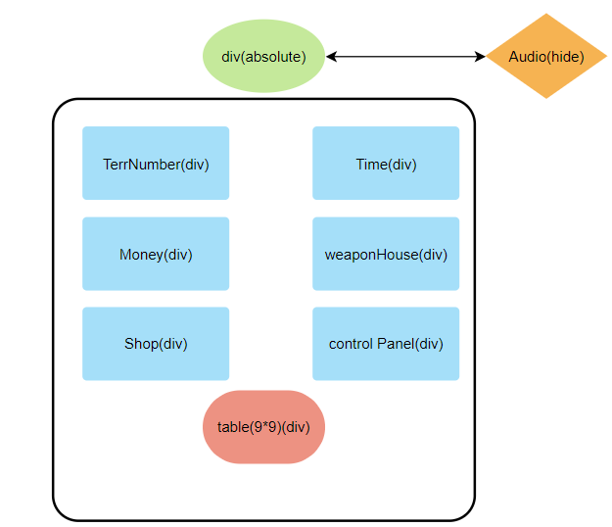
設計

Slide 7
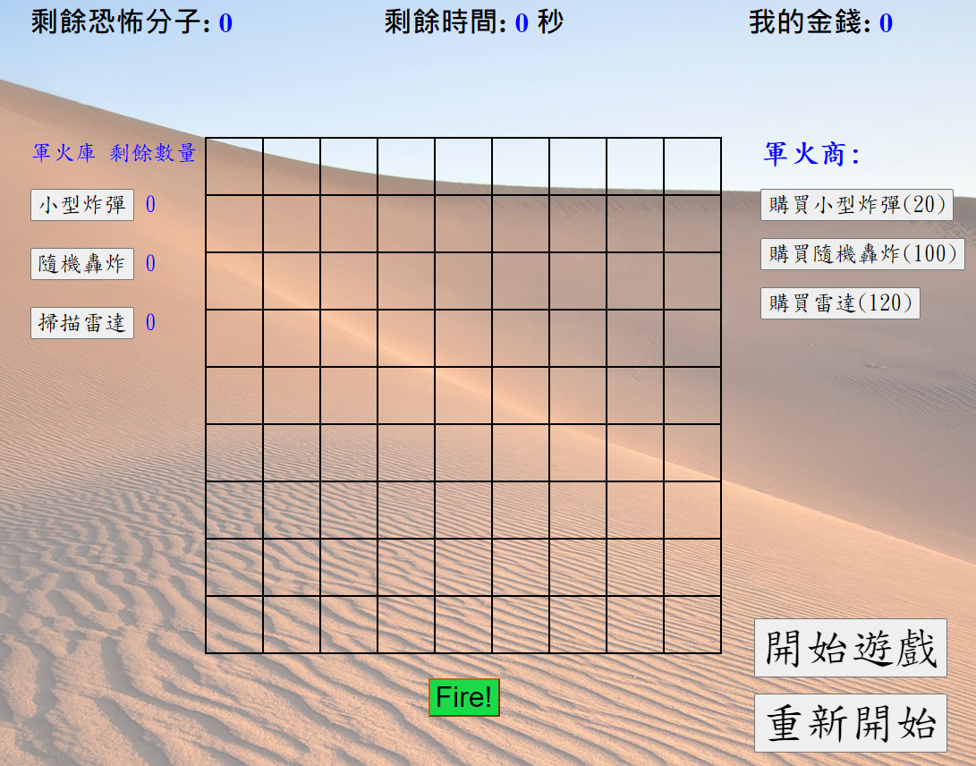
遊戲設計-介面

Slide 8




設計

Slide 9
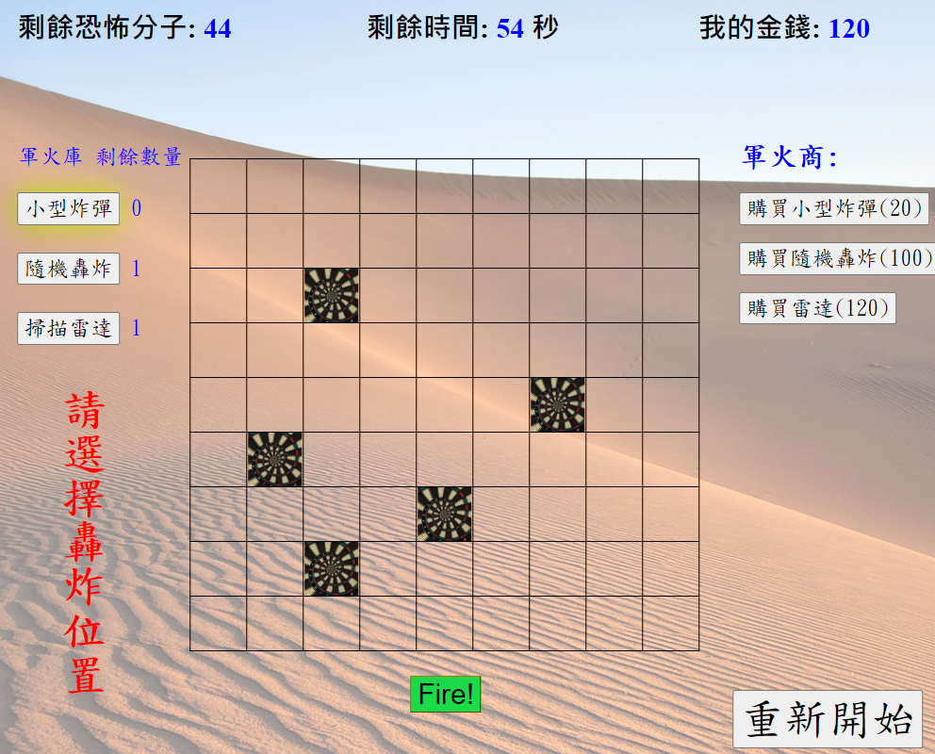
遊戲畫面

Slide 10
Demo Time

Slide 11
Thank You!

